Slide 1
Лабораторна робота №1
ПІт-15-3
Чолія Михайла

Slide 2
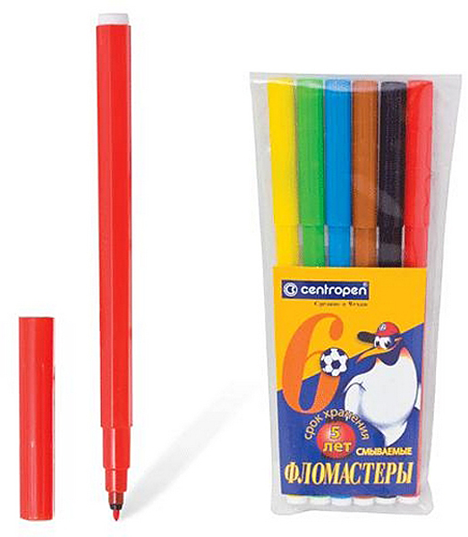
Тестування об’єкту «Фломастер»
Дивимось і бачимо що це дійсно фломастер.

Slide 3
Тестування об’єкту «Фломастер»
Фломастер має виконувати свої функції, переконаємось що він пише. Так він пише!
Користувач легко має знайти інформацію про колір фломастеру. На колір його пера вказує зовнішній вигляд. Наприклад фломастер корпус якого зеленого кольору пише зеленим кольором.
Форма фломастера: поперечний зріз фломастера – круг. Така форма фломастера не протидіє скочуванню фломастера з похилої поверхні.

Slide 4
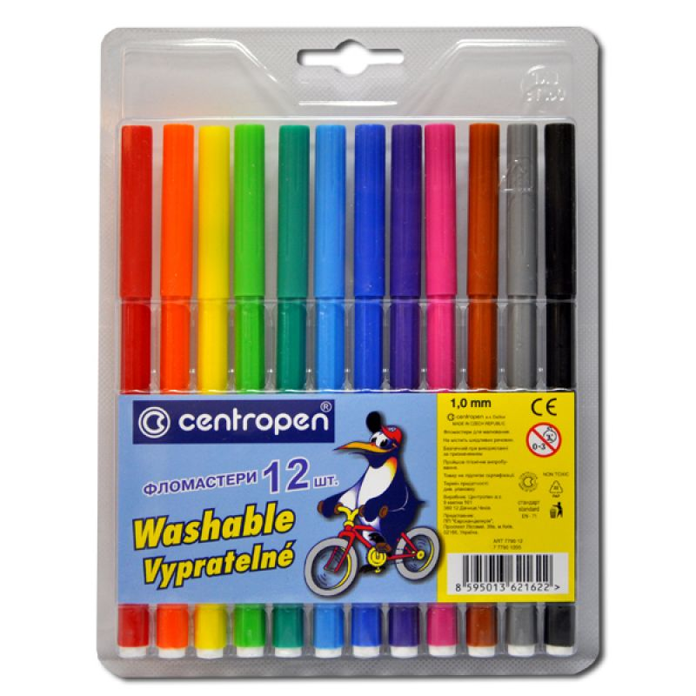
Тестування об’єкту «Фломастер»
Як фломастер сидить в руці. Фломастер сидить в руці добре, но якщо пальці спітніють то тримати його міцно не виходить, він сковзить по пальцях.
Матеріал з якого зроблений фломастер – пластик. Це забезпечує непогану міцність та мінімальну вагу цілого набору.
Покриття фломастеру – глянцеве. Плюсом є те, що його поверхню буде важче забруднити, а мінусом – поганий контакт з пальцями.

Slide 5

Тестування об’єкту «Фломастер»
Екологічність: корпус фломастера не покритий жодною фарбою, тому що він сам зроблений з кольорового пластику, а пластик як нам відомо не екологічний (через великий період розкладу).
Креш-тест: При падінні фломастера з висоти столу (90 см) фломастер не отримав жодних ушкоджень, но якщо на нього легко наступити – на корпусі з’являються тріщини в супроводі з характерним звуком. Якщо наступити сильно – то можна і зовсім роздавити.

Slide 6
Висновок:
в ході виконання лабораторної роботи я протестував фломастери CENTROPEN дійшов висновку, що вони не відповідає поставленим до нього мною вимогам. А саме мені не сподобалась форма корпусу фломастера та його ергономічність!

